Slide 1

Безпека людини . Право.

Slide 2

Для того щоб людина могла існувати як біологічна жива істота, їй потрібна можливість мати їжу, одяг, житло. Оскільки людина живе у суспільстві, їй, як члену суспільства, необхідно мати змогу вчитися, працювати, бути вільною і рівноправною з усіма іншими людьми. Їй потрібні також можливість брати участь у житті цієї держави, вимагати від держави захисту від будь-яких посягань тощо. Можливість людини мати певні матеріальні, соціальні, культурні і духовні блага, які необхідні їй для нормального існування і розвитку, називають правами людини.

Slide 3
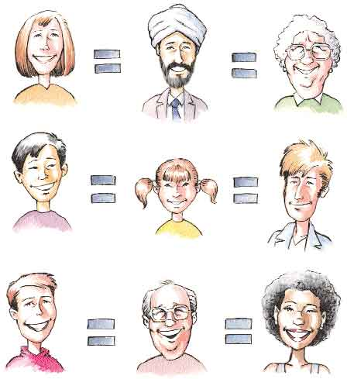
Права людини є найвищою цінністю, що визнана світовою спільнотою. Кожній людині належать певні права без огляду на час і місце, в якому вона живе, а також віросповідання, колір шкіри, походження, національність. Кожна людина є вільною, тобто в демократичній державі їй дозволено все, чого не забороняє закон . Права людини є непорушні, це означає, що жодна влада не може їх відібрати.

Slide 4

Кожна людина має право на життя й право на честь і гідність особистості, право на свободу й особисту недоторканність, право на охорону приватного життя, свободу думки, совісті, релігії, право на рівність перед законом та інші права.

Slide 5

В юридичній літературі поряд зі словами «права людини» ви можете зустріти поняття «свободи», наприклад свобода слова, свобода думки тощо. Право є тим, реалізацію чого держава гарантує, свобода ж є простором, в який державі не можна втручатися. Свобода – необхідна умова розвитку особистості. Тому кажуть «права і свободи людини».

Slide 6
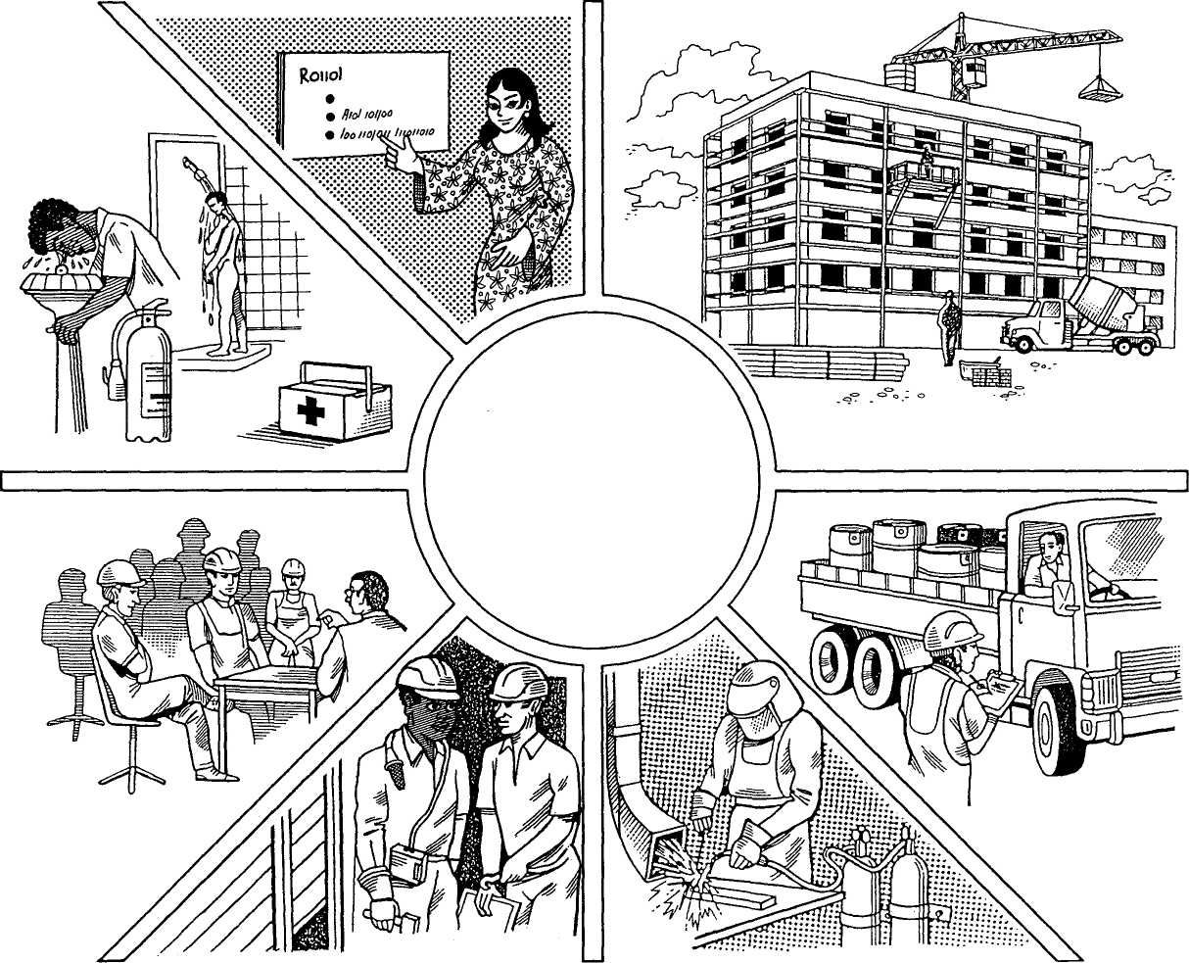
Безпека людини – це забезпечення захисту фундаментальних прав і свобод, що становлять основу життя людини. Поняття «безпека» визначається як захищеність суспільства, особистості, держави від небезпек, загроз та надзвичайних ситуацій.
Безпека людини — це найважливіший аспект якості життя

Slide 7
Поняття безпека людини означає забезпечення захисту фундаментальних прав і свобод, що становлять основу життя людини. Це означає також і забезпечення захисту людей від надзвичайних і широко розповсюджених загроз або ситуацій. Безпека людини передбачає створення політичних, соціальних, природоохоронних, економічних і культурних систем, які допомагають вижити в критичних ситуаціях і забезпечують благополуччя та гідне повсякденне життя людей.

Slide 8

Безпека передбачає, що розвиток людства служить інтересам людини й розширенню її можливостей як учасника процесу розвитку. Розвиток людини - це процес розширення свободи вибору. Це можливість вибрати довге й здорове життя, здобувати знання й мати доступ до ресурсів, необхідних для підтримки гідного рівня життя.

Slide 9

Отже, можна виділити такі найважливіші аспекти безпеки людини:
Екологічна безпека передбачає захист від екологічних катастроф та екологічного забруднення, наявність чистого повітря й води; можливість проживання в екологічно чистому середовищі й придбання екологічно безпечної їжі.

Slide 10
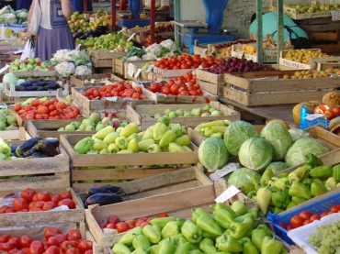
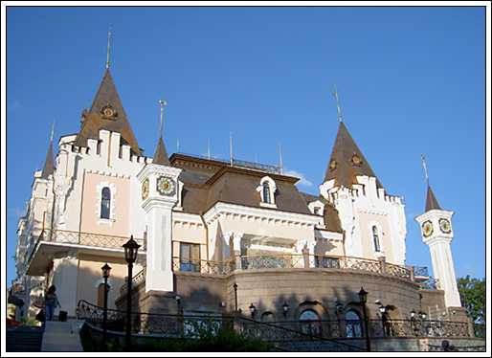
Аспекти безпеки :
Продовольча безпека — доступність основних продуктів харчування.
Суспільна й культурна безпека передбачає захист культурного різноманіття й суспільного розвитку від руйнівних тенденцій.

Slide 11


Аспекти безпеки :
Політична безпека пов'язана з можливістю жити в тому суспільстві, що визнає основні права людини.
Безпека для здоров'я означає можливість жити в безпечному для здоров'я довкіллі, доступність ефективного медичного обслуговування.

Slide 12

Аспекти безпеки :
Економічна безпека означає забезпеченість доходом, достатнім для задоволення насущних потреб.
Особиста безпека — це свобода й захист людини від загроз насильства.

Slide 13
Кожна людина повинна передбачити небезпеки і готуватися до них заздалегідь, бути готовою протистояти будь-якій небезпеці та дотримуватися основних правил безпеки:
Передбачувати та розпізнавати небезпеки і по можливості уникати їх.
Знати небезпеки навколо і власні можливості.
За необхідності діяти швидко і грамотно, виконуючи правила щодо збереження свого життя.

Slide 14

Загроза
Загроза – це сукупність умов та чинників, що створюють небезпеку для життєво важливих інтересів особистості, суспільства, держави.
Для створення умов, безпечних для життя та існування, слід максимально знизити загрози й ризики, враховуючи те, що вони будуть різними у зв'язку з індивідуальними особливостями людей.

Slide 15
Загрози бувають :
Деякі загрози однакові для всіх людей, наприклад тероризм, екологічні катастрофи, злочинність, хвороби.
Інші загрози можуть становити небезпеку для певної груп людей, наприклад, насильство над жінками й дітьми.
Є загрози тривалі й короткочасні, глобальні й регіональні, природного характеру й антропогенного.
Одним загрозам можна запобігти повністю, іншим — тільки частково, третім — неможливо запобігти зовсім, наприклад землетрусу.

Slide 16

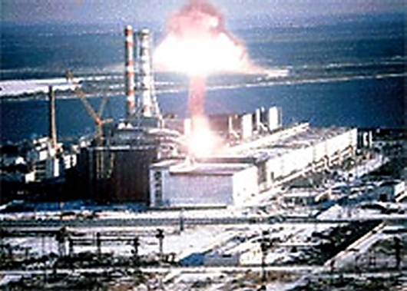
Загрози :
Загрози особистої безпеки пов'язані з природними й техногенними аваріями та катастрофами, ризиком нещасних випадків на виробництві, на транспорті, у побуті, на дорогах. Ріст злочинності також є чинником загрози особистої безпеки.
Загроза продовольчої безпеки оцінюється на основі аналізу добового споживання калорій, за допомогою індексу виробництва продуктів харчування на душу населення та інших показників.

Slide 17
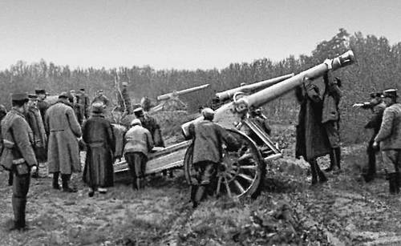
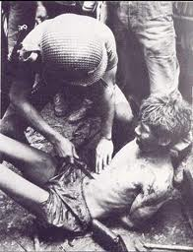
Загрози :
Військові та бойові дії (війни між державами, етнічні, релігійні, політичні конфлікти із застосуванням військової сили) також становлять без­посередню небезпеку для життя людини.
Загрози політичної безпеки характеризуються політичними переслідуваннями, катуваннями, жорстоким поводженням, репресіями з боку держави стосовно окремих осіб і груп.

Slide 18

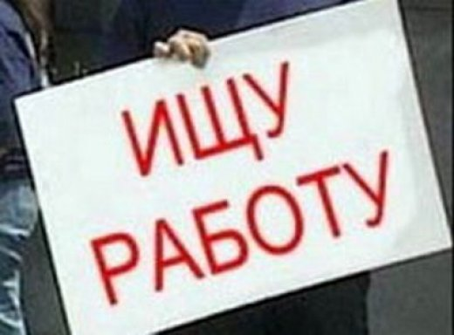
Моніторинг безпеки людини :
Для одержання своєчасної інформації про загрози створена система своєчасного попередження — моніторинг безпеки людини.
Наприклад, при оцінці економічної безпеки першочергове значення мають показники безробіття. Безробіття — це один з головних індикаторів економічної безпеки людини. Добре оплачувана робота є головною умовою запобігання загрози бідності та її наслідків.
До загроз безпеки здоров'я належать неповноцінне харчування, небезпечні для здоров'я умови праці, малі й нестабільні доходи, бідність, зниження доступу до ефективного медичного обслуговування.

Slide 19
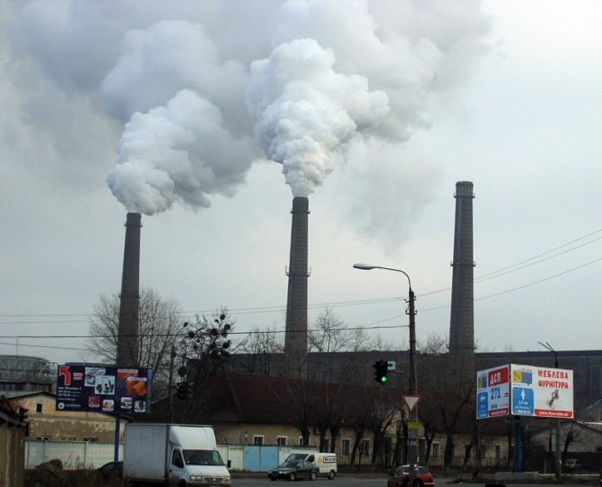
Моніторинг безпеки людини :
Загрози культурної й суспільної безпеки викликають руйнування традиційних спільнот — сім'ї, громади, організації, етнічної групи. Зменшення культурного різноманіття має безліч негативних наслідків для прогресу розвитку суспільства.
Загроза екологічної безпеки визначається рівнем радіаційного, хімічного або забруднення навколишнього середовища геомагнітними й електромагнітними випромінюваннями.

Slide 20
Пряме кількісне вимірювання безпеки людини неможливе, є тільки непрямі показники. Слід ураховувати те, що безпека людини визначається не тільки ризиками великомасштабних аварій і катастроф, але також і ризиками повсякденного життя. Прискорення ритму життя й підвищення нестабільності розвитку сприяють росту уразливості людини саме в повсякденному житті. Ризики втрати робочого місця, доходів, забруднення довкілля, хвороб, загрози насильства стають усе більш актуальними для кожної людини.

Slide 21
Ризик
Ризик — імовірність того чи іншого випадку, коли людина може зазнати негативного впливу чинників природного чи техногенного походження, що призведе до втрати життя чи здоров'я окремої людини або групи людей. (Розрахунки ризику здебільшого ретроспективні, вони базуються на аналізі конкретного процесу чи явища, яке вже відбулося і статистичне визначене.) Це оцінка небезпеки, усвідомлена можливість її існування. Ризик характеризує ймовірність виникнення небезпеки від будь-якого фактора. Розраховують ризик (Р) за формулою
Р = Ч : В,
де Ч — частота того чи іншого наслідку, явища, події за певний проміжок часу; В — величина, з якою співвідноситься частота Ч (час, чисельність, критична чи вікова група, популяція тощо).

Slide 22
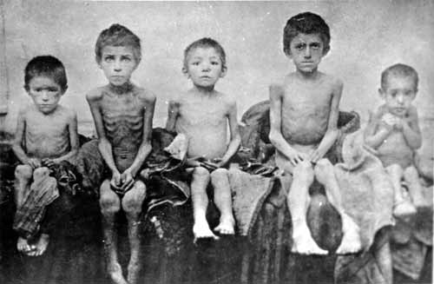

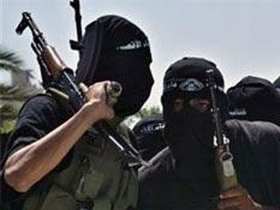
Небезпеки
Небезпека — це наявність в оточенні людини об'єктів, речовин, явищ та умов, що несуть у собі загрозу здоров'ю і життю людини.
Небезпеки, створені самою людиною, різноманітні. Війни, тероризм, злочини, СНІД, голод, наркоманія, техногенні катастрофи – і це ще далеко не весь перелік.

Slide 23
Небезпеки
Сучасна людина повинна навчитися аналізувати джерела та причини виникнення небезпек, передбачувати їх появу, оцінювати її вплив на людину та довкілля. Усе це дозволить мінімізувати помилкові дії людини, своєчасно попередити загрозу для безпеки людини, пом'якшити негативні наслідки або запобігти їм.

Slide 24
Розуміння небезпеки людиною
У попередженні небезпеки важливу роль відіграє сама людина, особливості її світогляду, моралі. Чим глибше людина розуміє навколишній світ, людей, закони, що діють у соціумі, тим безпечнішою є її позиція. Досвід допомагає їй передбачати наслідки розвитку різних ситуацій, зокрема й пов'язані із цим небезпеки. Слід ураховувати те, що стан особистої безпеки послаблюється, якщо людина не оцінює й не передбачає наслідків своїх дій.

Slide 25


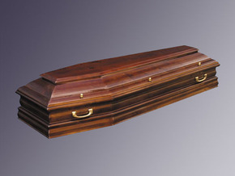
Небезпека поділяється на :
за походженням — природна, техногенна, антропічна (частіше називають антропогенна), екологічна, змішана;
за часом дії негативних наслідків — імпульсна і кумулятивна;
за локалізацією — пов'язана з атмосферою, літосферою, гідросферою, космосом;
за наслідками — втомлення, захворювання, травми, смертельні випадки;

Slide 26
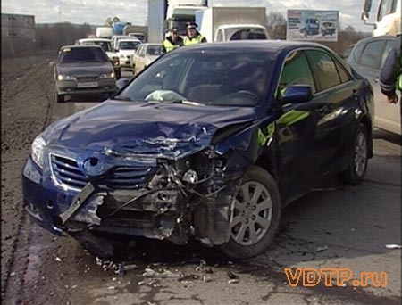
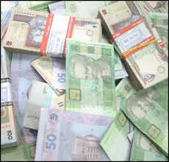
Небезпека поділяється на :
• за збитками — соціальна, технічна, екологічна;
• за сферою прояву — побутова, спортивна, дорожньо-транспортна, виробнича, військова та ін.;
• за структурою — проста і похідна (породжується взаємодією простих);
• за характером дії на людину — активна і пасивна (утворюється за рахунок енергії людини).

Slide 27
Найбільш слабкою з усіх можливих видів захисту є схильність бачити джерело всіх своїх лих і нещасть в інших людях або в обставинах, що не залежать від певної особи. Не випадково стародавня мудрість стверджує:
«Ніщо не може торкнутися людини, причиною чого не була б вона сама».

Slide 28
Захист від небезпек
Потужними засобами психологічного захисту від небезпечних ситуацій є такі світоглядні настанови:
- навколишній світ не зловмисний і не має на меті завдавати страждань;
- із жодною конкретною людиною не може статися нічого такого, що вже коли-небудь не ставалося з безліччю інших людей;
- із кожною конкретною людиною стається саме те, що має статися саме з нею, і не більше того;
- у будь-який і кожній конкретній ситуації людина опиняється не випадково й не просто так, а з метою розв'язання певного життєвого завдання, хоча зрозуміти це завдання в більшості випадків украй складно.

Slide 29
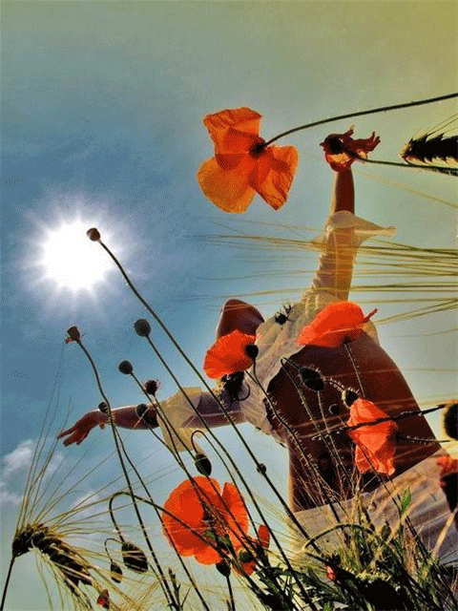
Забезпечення особистої безпеки
Для забезпечення безпеки людини створені міжнародні й вітчизняні організації, які спільно діють і здійснюють загальні проекти. Оцінюючи загрози, запобігаючи їм, можна створювати безпечні умови для життя, враховуючи індивідуальні особливості кожної людини.

Slide 30
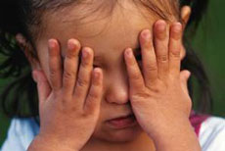
Важливим засобом забезпечення особистої безпеки є знання психологічних закономірностей, що управляють поведінкою людей. Ці знання до­зволяють приймати правильні рішення й уникати небезпеки.
Основними регуляторами поведінки людей є совість, сором, провина й відповідальність. Усі вони взаємопов'язані, але первинним і найбільш глибоким є почуття сорому.

Slide 31

Людина з дефектом почуття сорому або з його повною відсутністю непередбачувана у своїх вчинках та асоціальна. Для неї переживання провини й відповідальності не існують, а відповідні слова є порожнім звуком. Небезпека нерідко пов'язана саме з такими людьми.

Slide 32
Головна мета безпеки життєдіяльності полягає у тому, щоб сформувати в людини свідоме та відповідальне ставлення до питань особистої безпеки й безпеки тих, хто її оточує. Навчити людину розпізнавати й оцінювати потенційні небезпеки, визначати шлях надійного захисту від них, уміти надавати допомогу в разі потреби собі та іншим, а також оперативно ліквідовувати наслідки прояву небезпек у різноманітних сферах людської діяльності.

Slide 33


